Slide 1


T
rip
alk
스마트폰 프로그래밍
팀원
20183004 이종하
20163432 정진수

Slide 2



목차
1.
6.
기획 의도
앱 설계도
DC
2.
7.
목표 및 필요성
자바 구현
3.
8.
차 별 성
기대효과 및 활용방안
4.
LA
제작 절차
5.
순 서 도

Slide 3
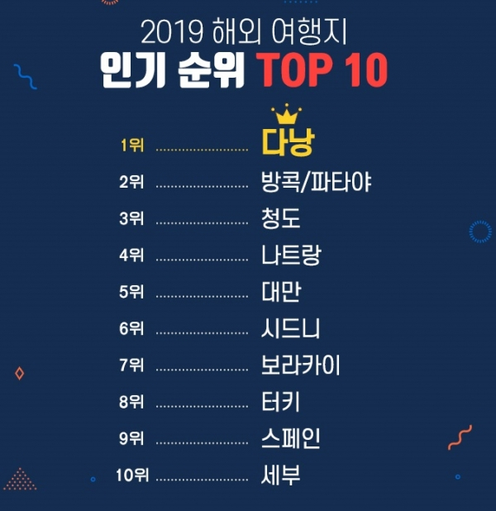
1. 기획 의도
해외여행은 모든 사람들이 한번은 꼭 혹은 한번 이상 가고 싶어하는 로망이 있다.
그런 사람들에게 여행계획을 짤 때 보다 쉽고 좋은 정보를 가지고 계획을 짤 수 있도록 해당국가에 여행 정보를 제공하는 애플리케이션을 만들고,
2019 인기여행지 인기순위 (자료 제공=KRT 여행사) 출처 : 뉴스웍스(http://www.newsworks.co.kr)

Slide 4
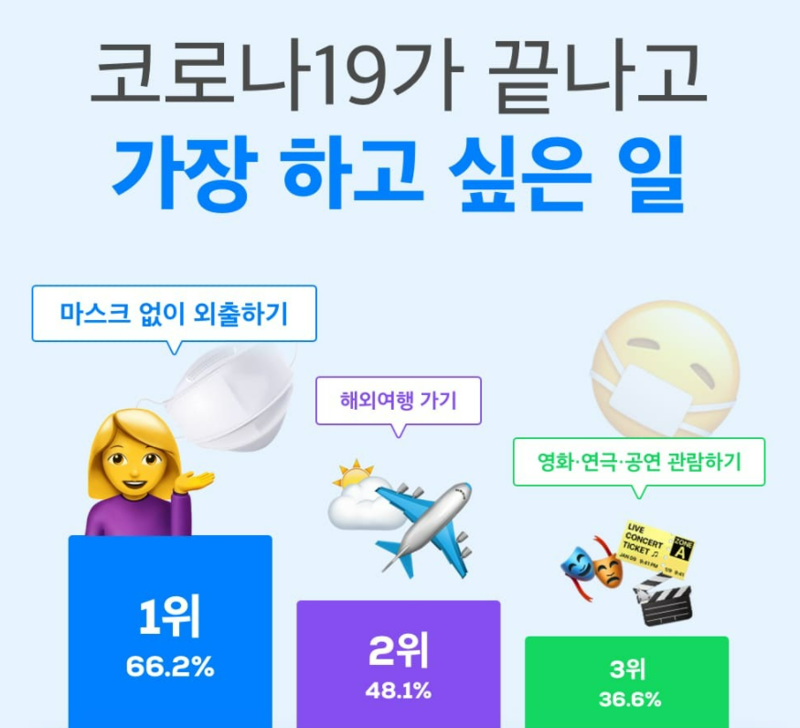
1. 기획 의도
현재 해외여행을 가고 싶지만, 코로나로 인해 가지 못하는
사람들에게도 끝나기를 기다리면서 미리 여행지의 정보를
보고 코로나가 끝나면 어디로 갈지 정할 수 있고,
커뮤니티의 소통을 제공하여 유용한 정보를 얻을 수 있다는 생각에 여행정보 애플리케이션을 제작하기로 했다.
출처-알밤 <코로나19가 바꾼 일상> 설문조사

Slide 5
2. 목표 및 필요성
목표
모바일 애플리케이션으로 간편하고 누구나 손쉽게 여행하고 싶은
나라의 정보를 확인할 수 있음
커뮤니케이션을 통해 여행 팁이나 자신이 경험해 본 정보를 공유하여 색다른 정보를 알 수 있음
- 일방적인 정보만 알려주는 딱딱한 어플리케이션이 아닌 커뮤니케이션으로도 정보를 찾아 여행에 대한 기대를 한층 더 품을 수 있게 만드는 것이 애플리케이션 제작 목표이다.
필요성
여행의 대한 계획을 짤 때 모바일로 한눈에 많은 정보를 찾기에는 많은 어려움 있지만, 이 애플리케이션은 나라의 정보, 숙박시설, 음식 등에 대한 정보를 보다 쉽게 찾을 수 있다.
커뮤니케이션을 통해 여행지 추천, 정보 등 소통하여 마음에 드는 여행지를 찾을 수 있다.

Slide 6

3. 차별성
나라를 검색해서 정보를 찾는 것이 아니라 세계지도에서
바로 원하는 나라를 클릭해 해당나라에 대한 정보를 찾을 수 있어서 접근성이 좋고, 여행지로 생각해본 적 없는 나라에 대한 정보를 찾아 볼 수 있다.

Slide 7
4. 제작 절차
 | LIST | PLAN
1 | 주제 선정 | 자료조사 및 중간 계획서 작성
2 | 앱 구성 | 앱 디자인 및 기능
3 | 코드 구성 | 기능에 대한 코드 제작
4 | 오류 수정 | 오류 검토 및 수정
5 | 구현 | 완성된 앱 시연 및 영상 제작

Slide 8
5. 순서도
INTRO
로그인
회원가입
커뮤니티
글 목록
메인
글 수정
글 작성
글 삭제
나라정보
관광지
음식
숙박시설

Slide 9
6. 앱 설계도
<INTRO>
<로그인>
<회원가입>
회원가입
T
rip
T
alk
rip
닉네임
alk
아이디
ID
PW
비밀번호
로그인
회원가입
회원가입

Slide 10
6. 앱 설계도
<커뮤니티>
커뮤니티
광고 배너
커뮤니티 탭에는 여행지 추천이나 여행 꿀팁 등 자유롭게 글을 쓸 수 있는 게시판이 있고 글쓰기 버튼을 눌러서 글을 쓸 수 있다.
1. 오늘 한 운동
2. 프로틴 추천좀요
3. 제가 처음으로 다이어트…
4.
5.
6.
글 쓰기

Slide 11
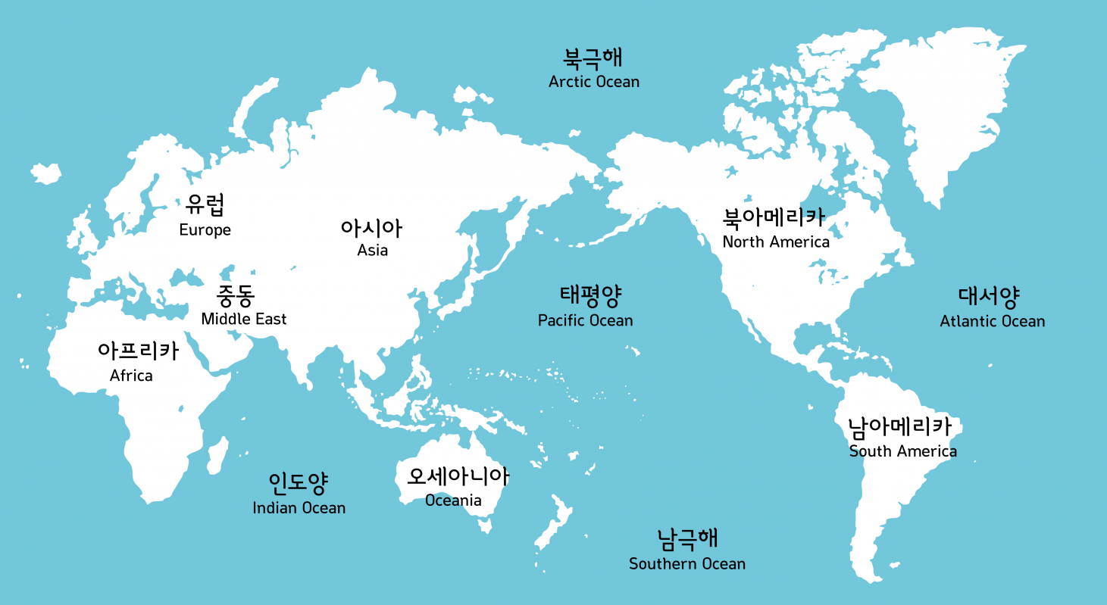
6. 앱 설계도
<메인>
메인 페이지에는 세계지도가 나와있고
지도에서 원하는 나라를 클릭해서 그 나라에 대한 정보, 관광지, 음식, 숙박시설 중 원하는 정보를 클릭해서 확인할 수 있다.
나라
정보
관광지
음식
숙박
시설

Slide 12
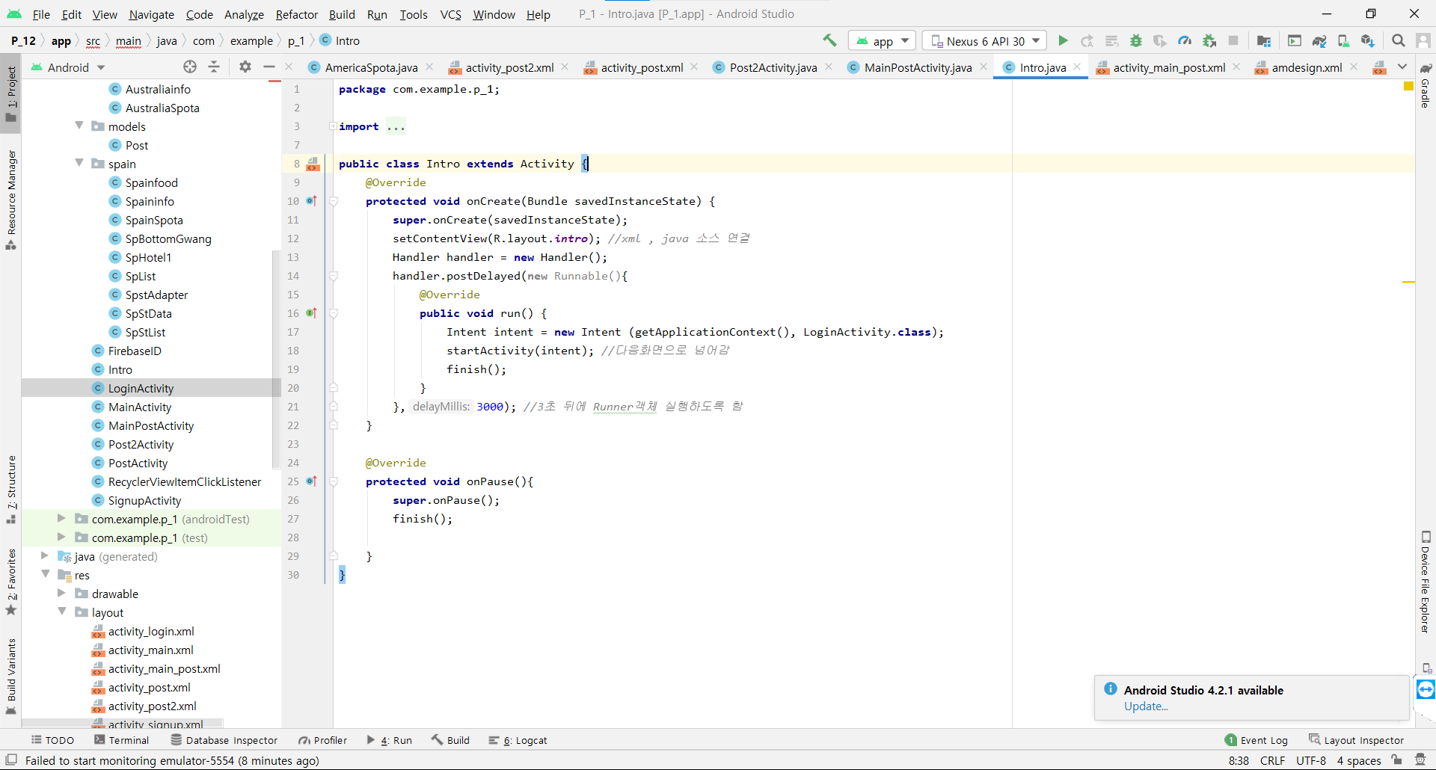
7. 자바 구현
<Intro.java>

Slide 13
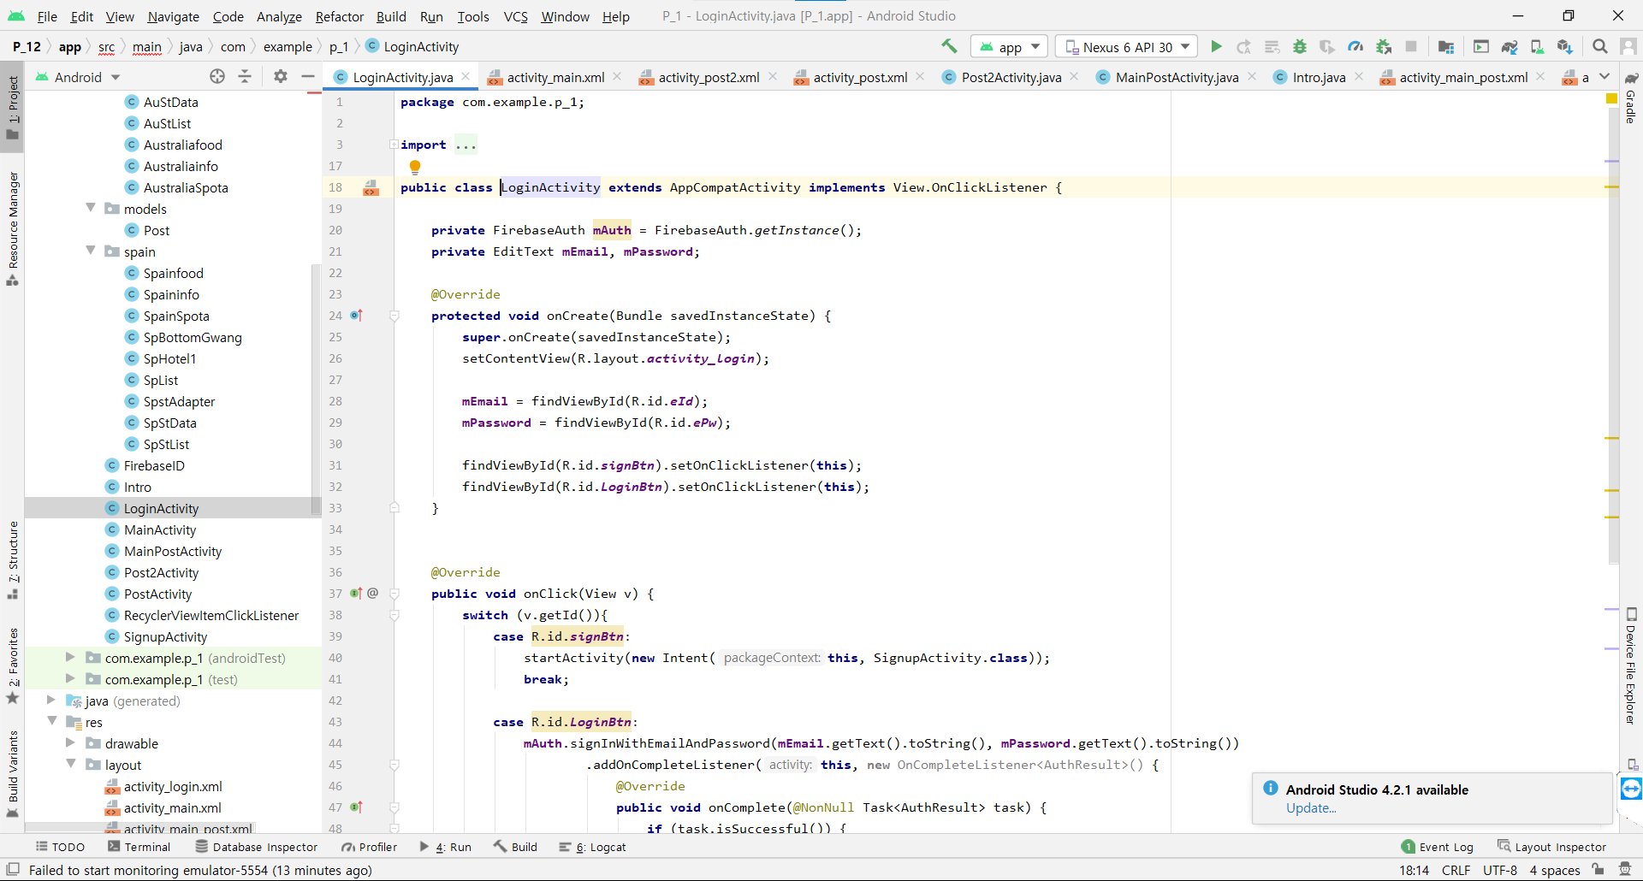
7. 자바 구현
<LoginActivity.java>

Slide 14
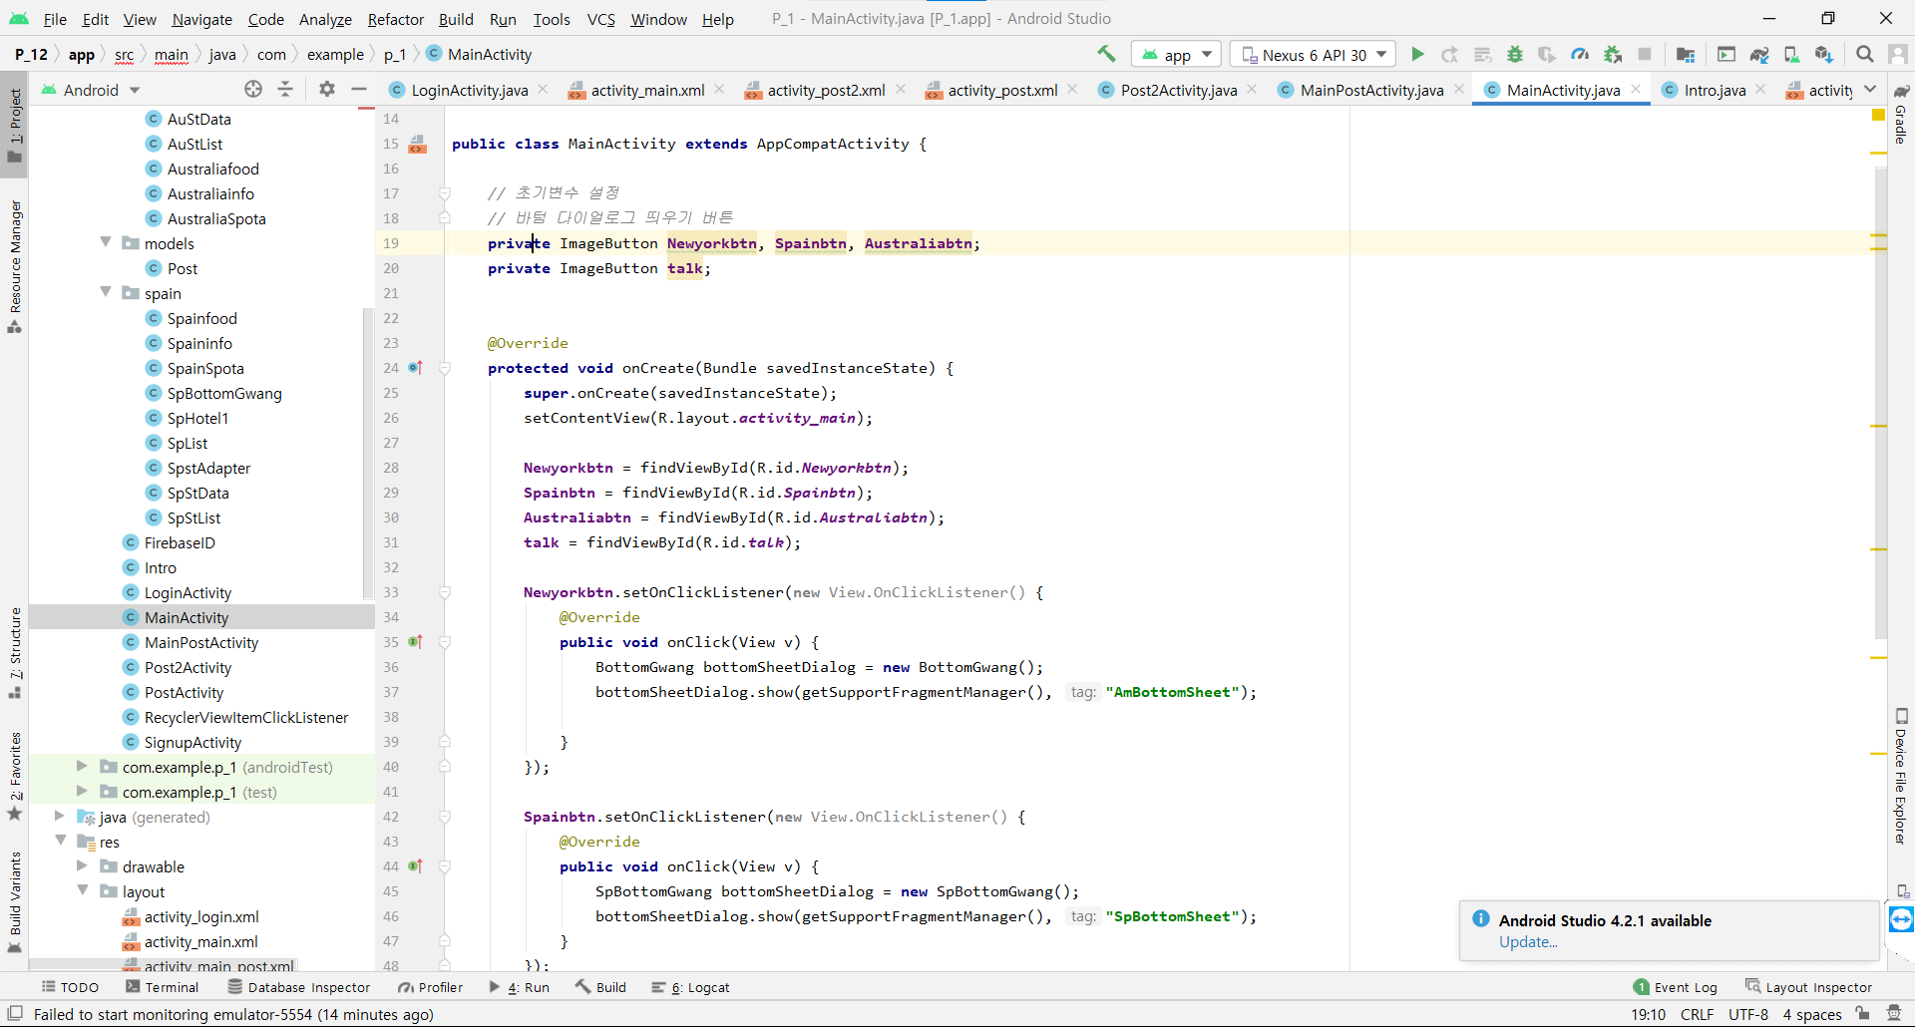
7. 자바 구현
<MainActivityjava>

Slide 15
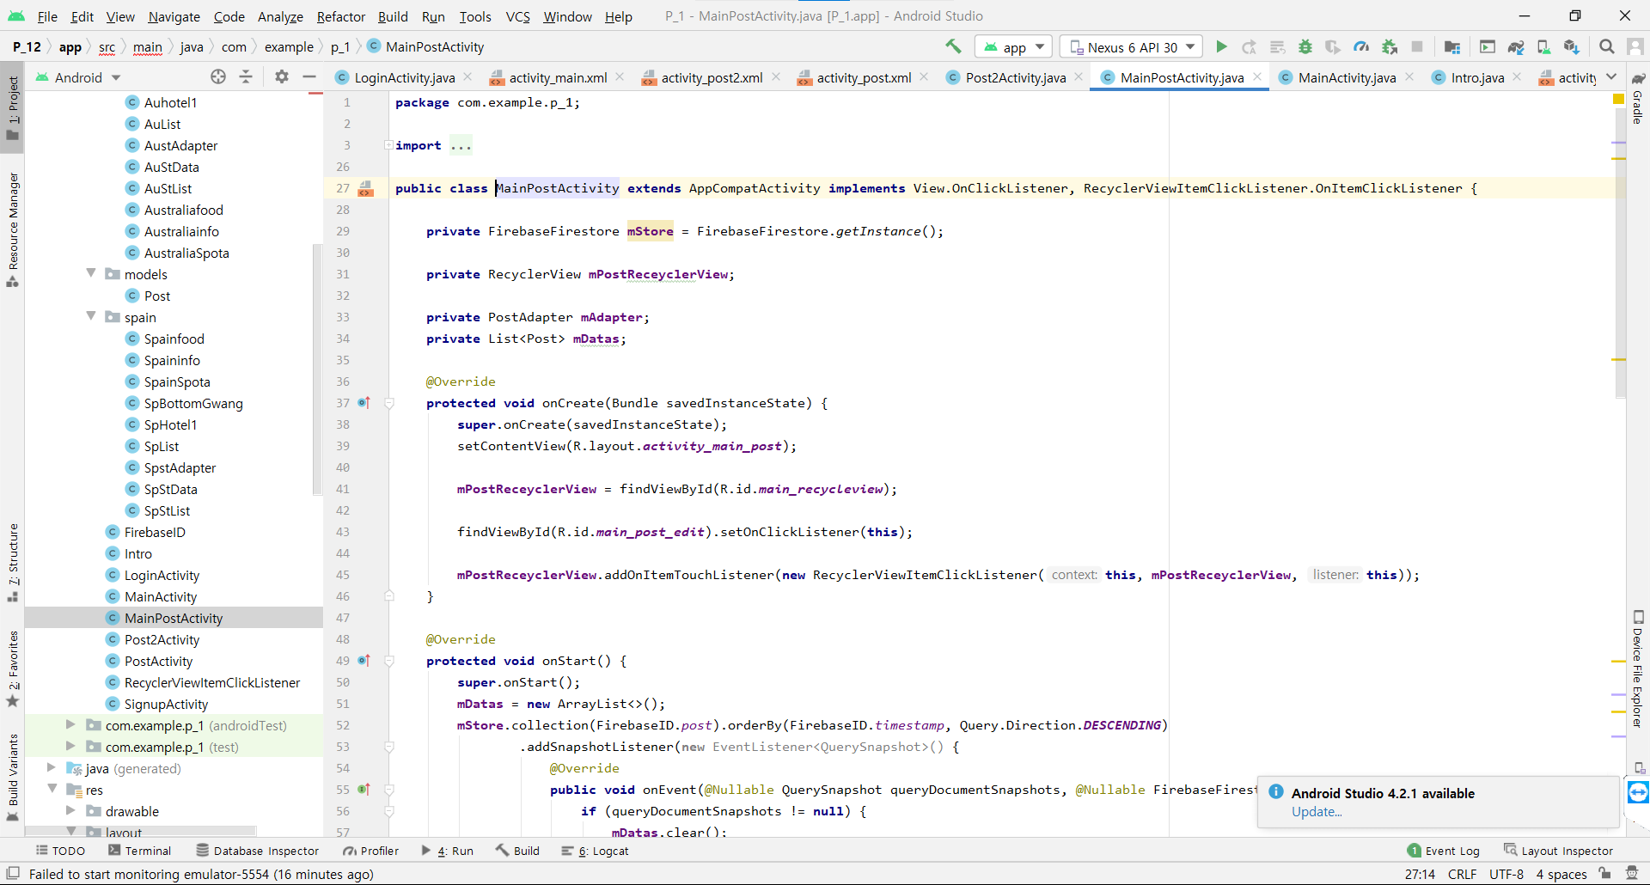
7. 자바 구현
< MainPostActivity.java >

Slide 16
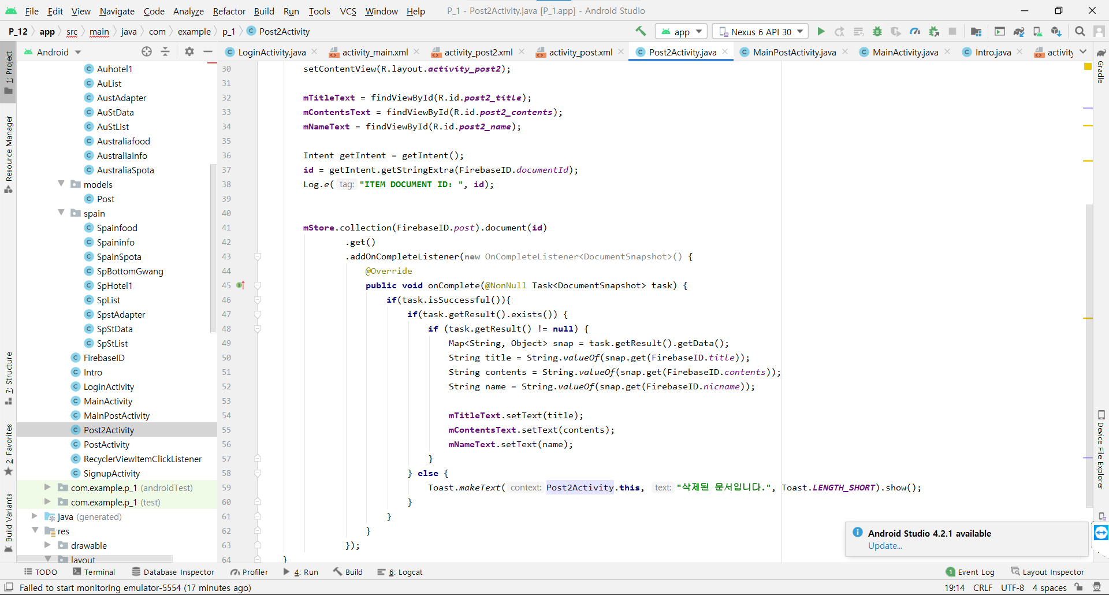
7. 자바 구현
< Post2Activity.java>

Slide 17
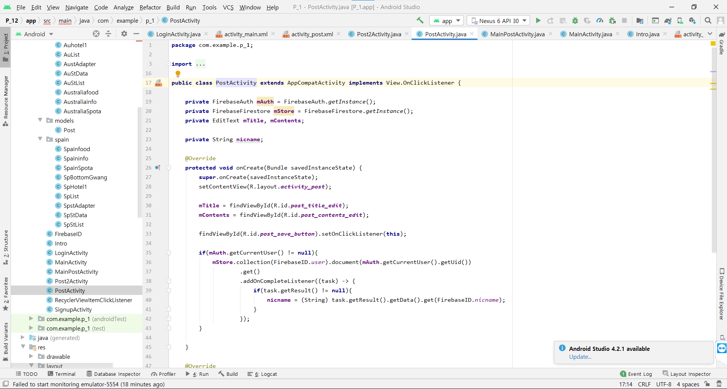
7. 자바 구현
< PostActivity.java>

Slide 18
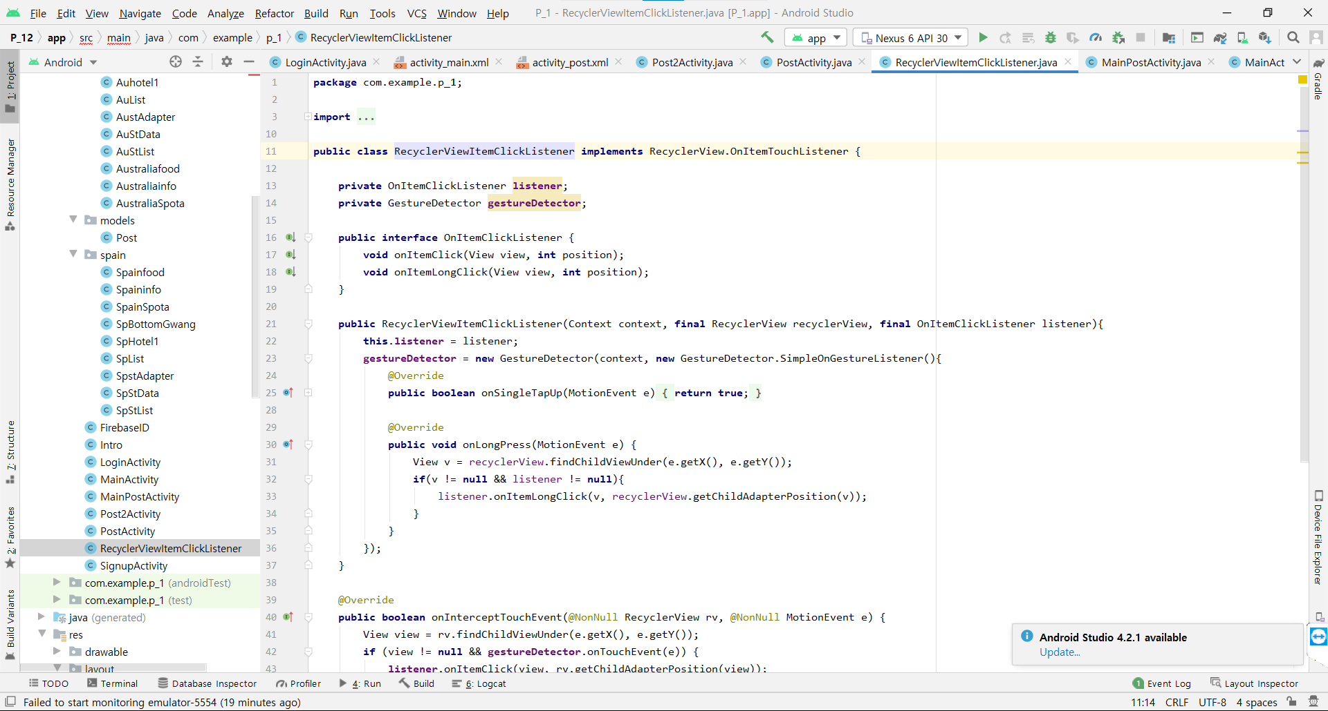
7. 자바 구현
<RecyclerViewItemClickListener.java>

Slide 19
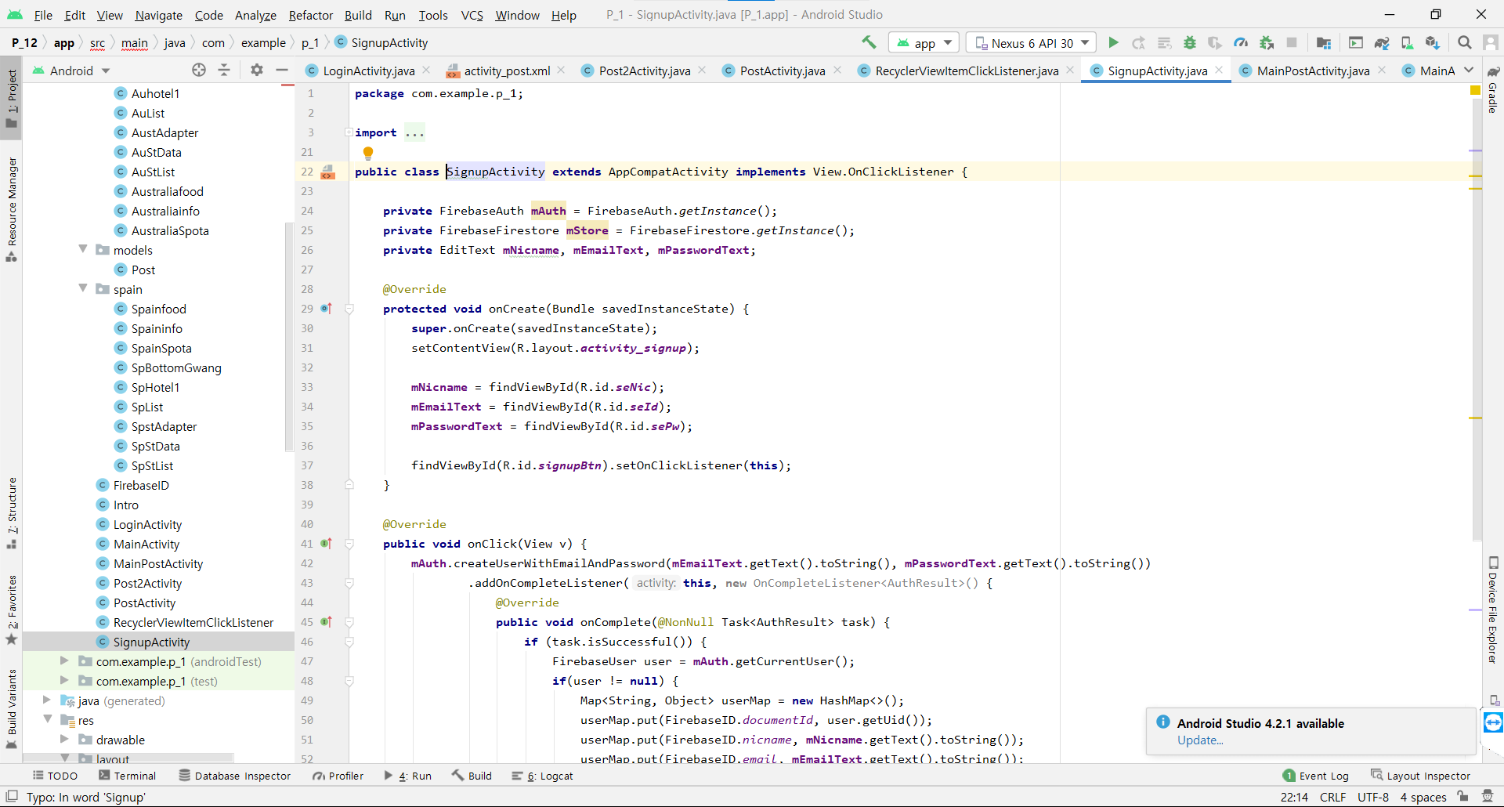
SignupActivity
7. 자바 구현
<SignupActivity.java >

Slide 20
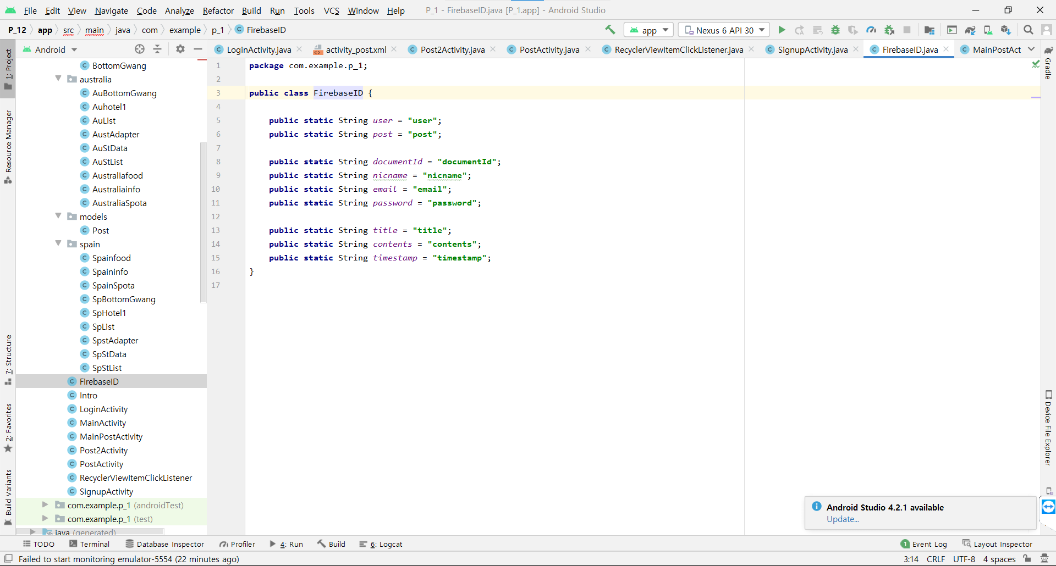
7. 자바 구현
<FirebaseID.java>

Slide 21
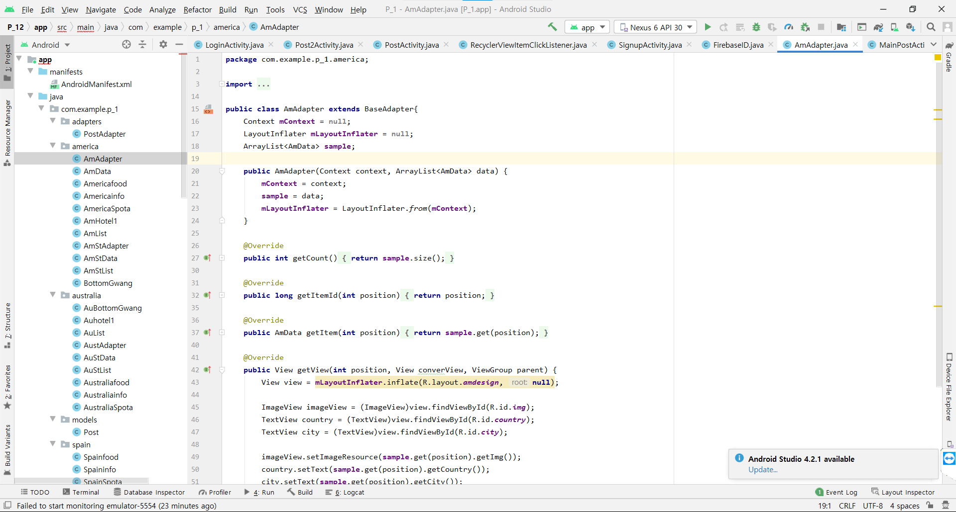
7. 자바 구현
< AmAdapter.java>

Slide 22
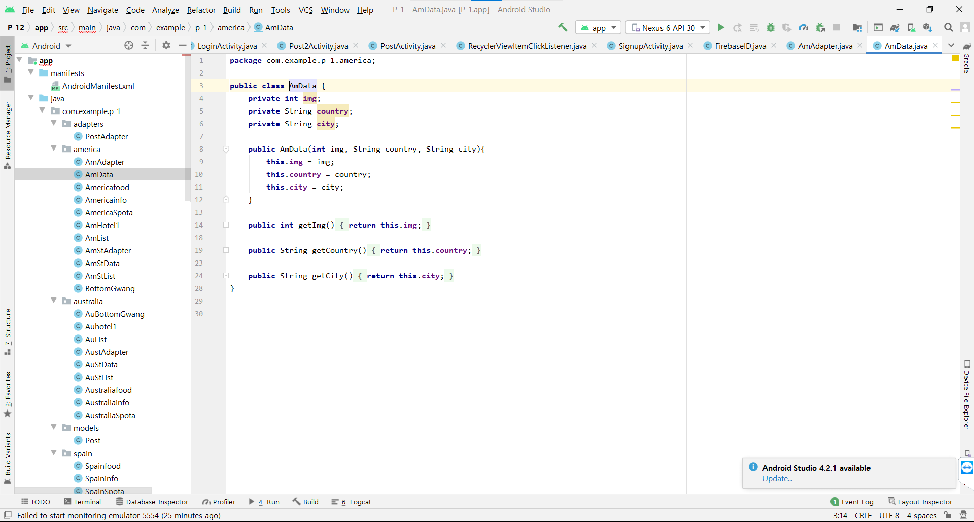
7. 자바 구현
< AmData.java>

Slide 23
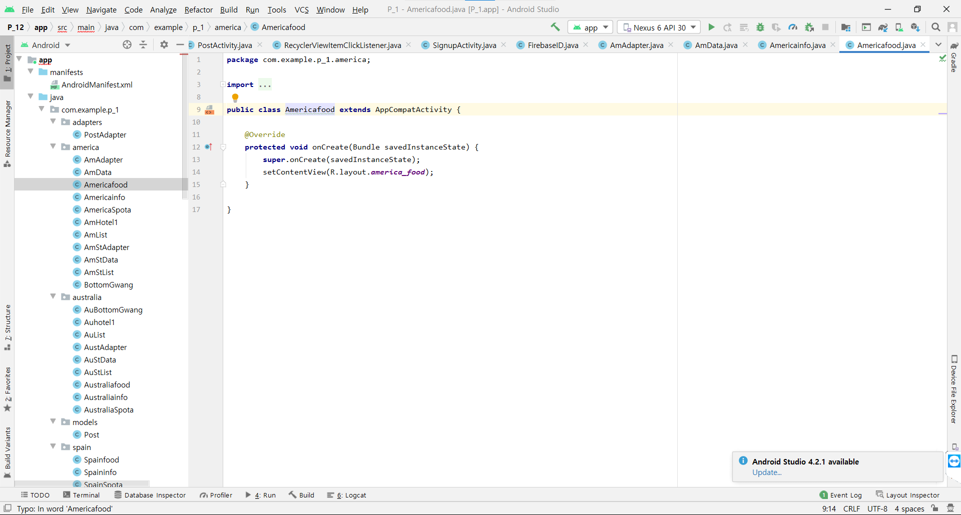
7. 자바 구현
< Americafood.java>

Slide 24
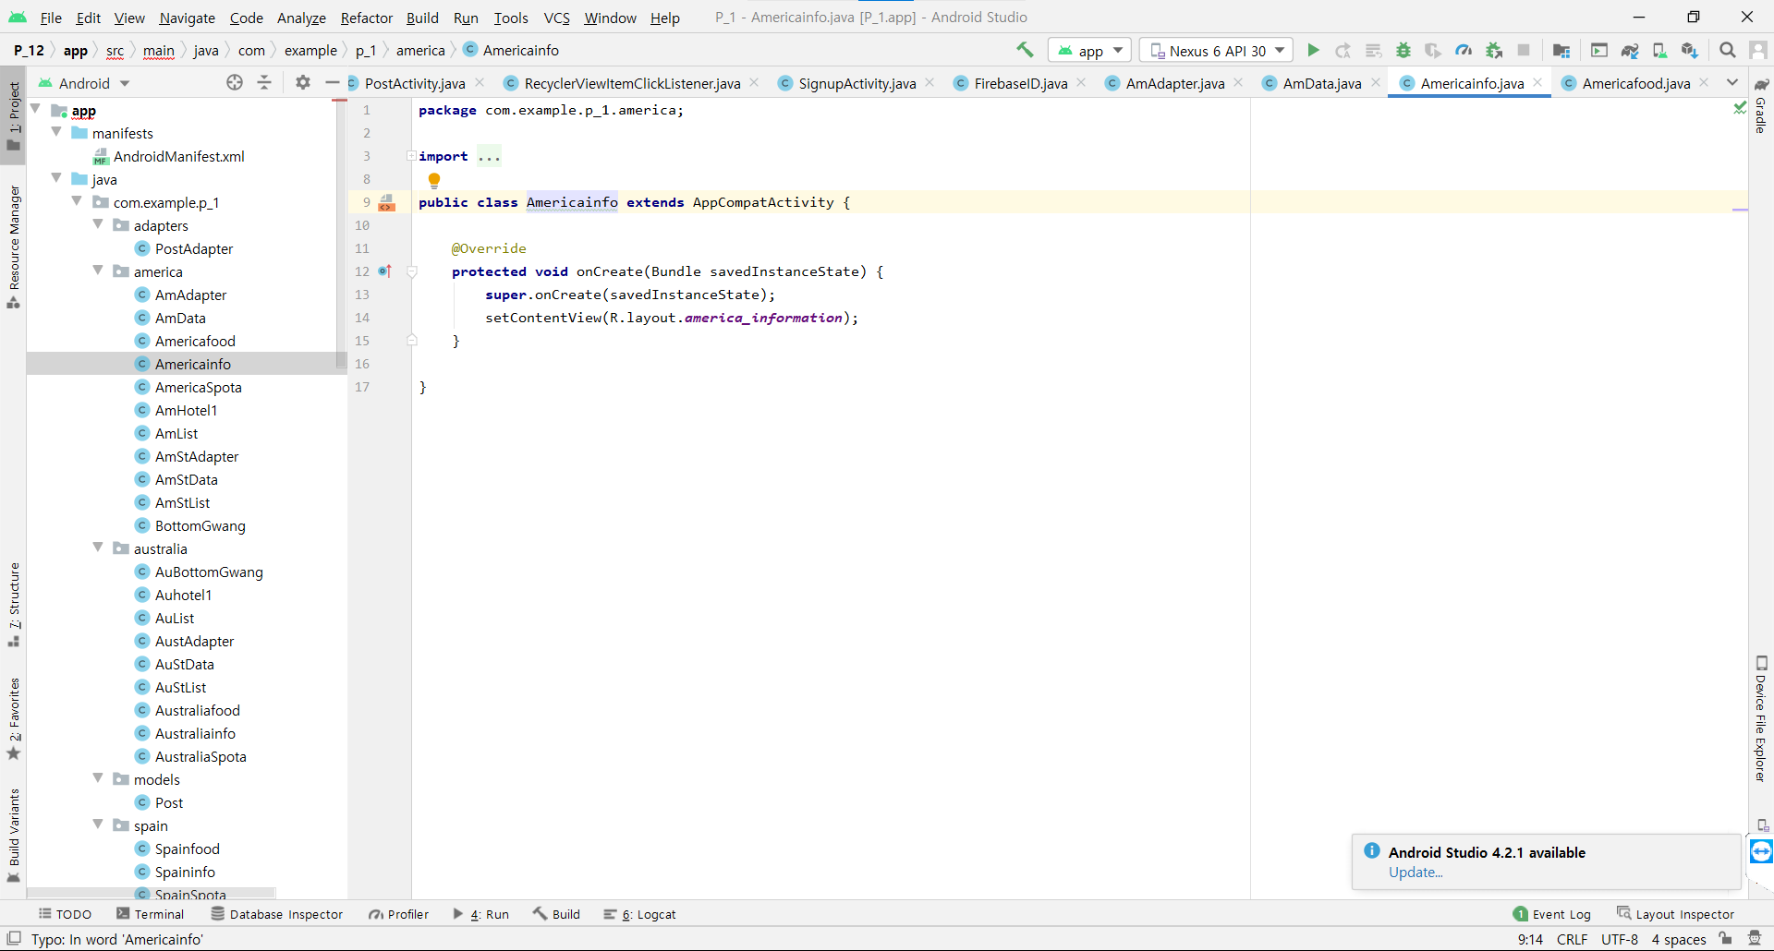
7. 자바 구현
< Americainfo.java>

Slide 25
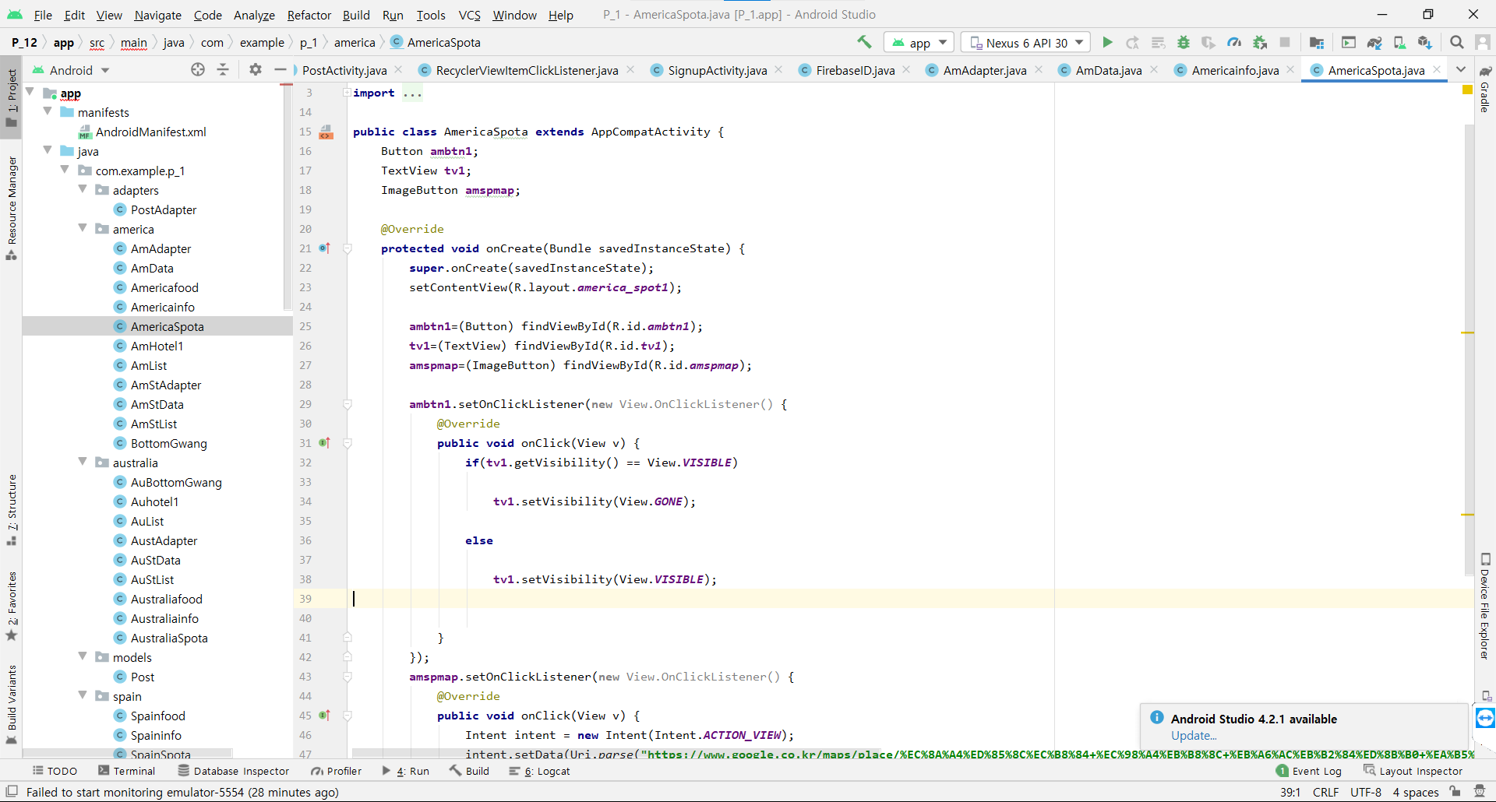
7. 자바 구현
< AmericaSpota.java>

Slide 26
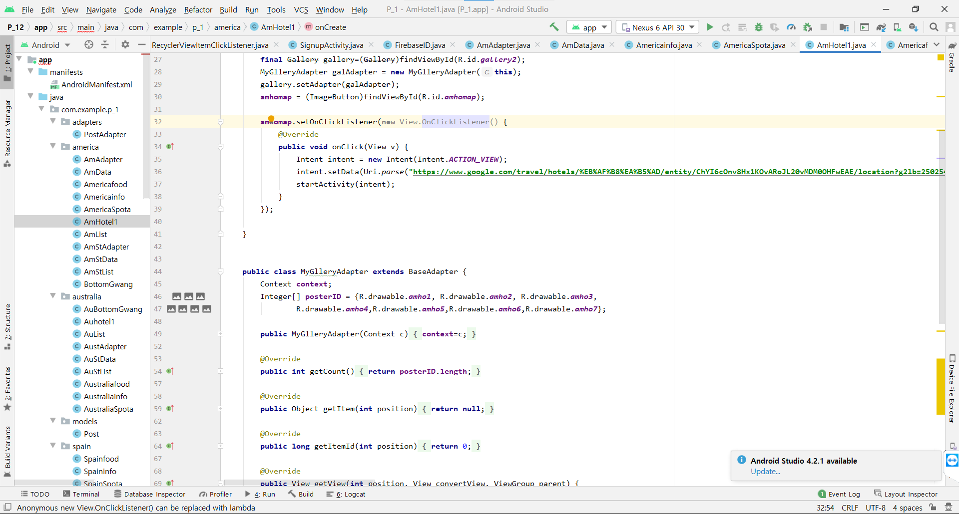
7. 자바 구현
< AmHotel1.java>

Slide 27
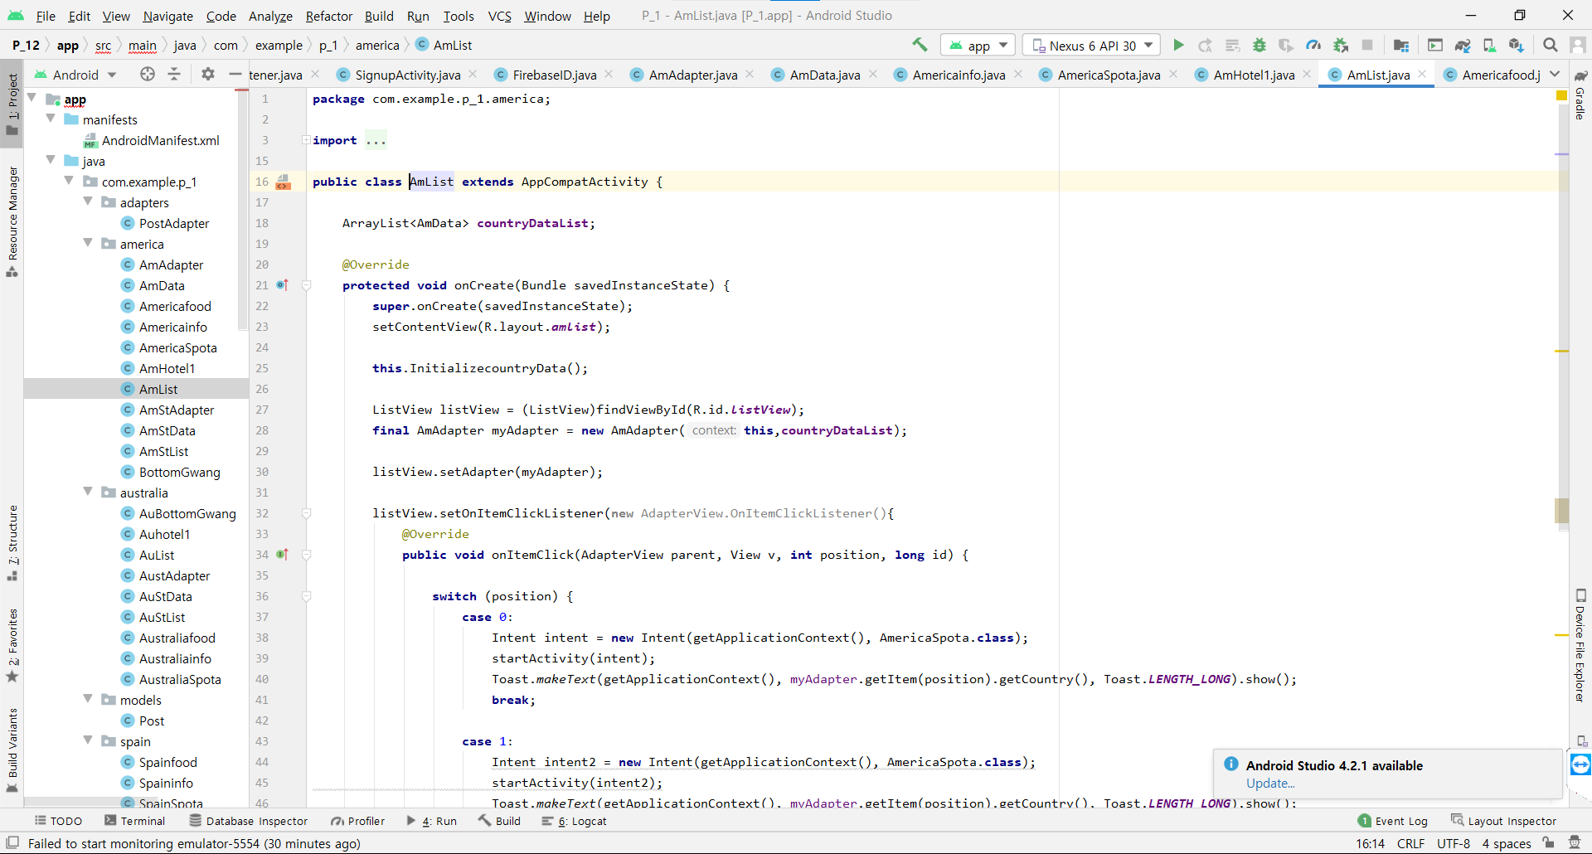
7. 자바 구현
< AmList.java>

Slide 28
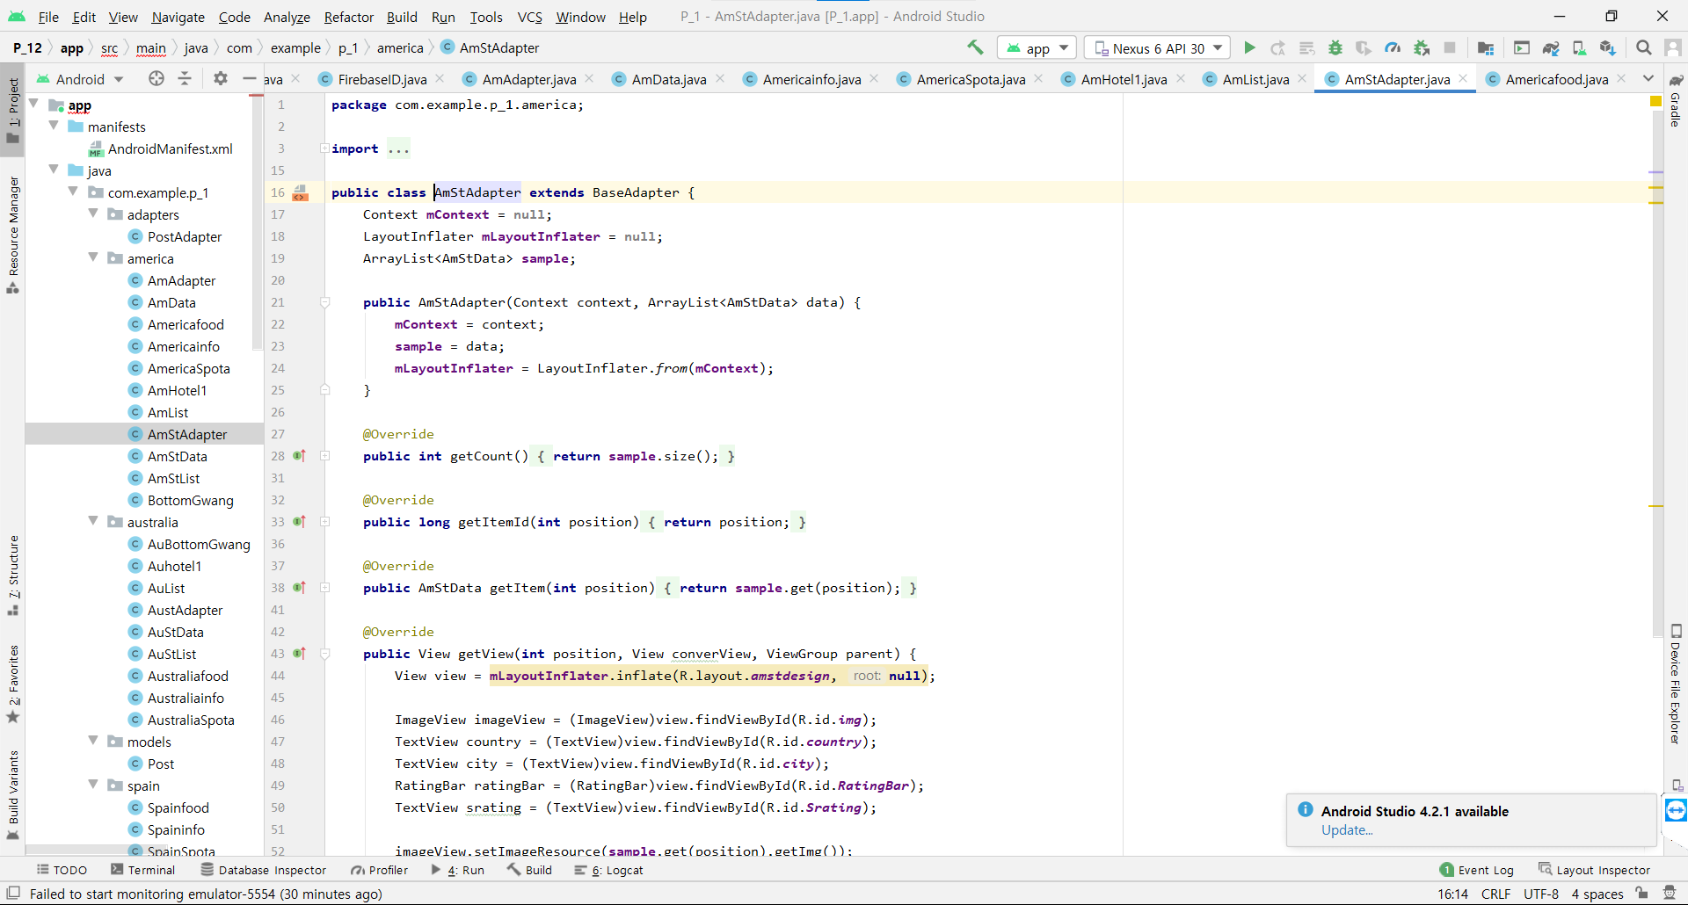
7. 자바 구현
< AmStAdapter.java>

Slide 29
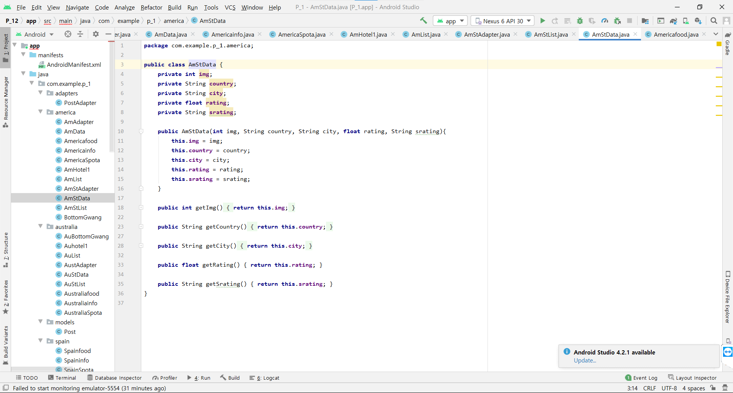
7. 자바 구현
< AmStData.java>

Slide 30
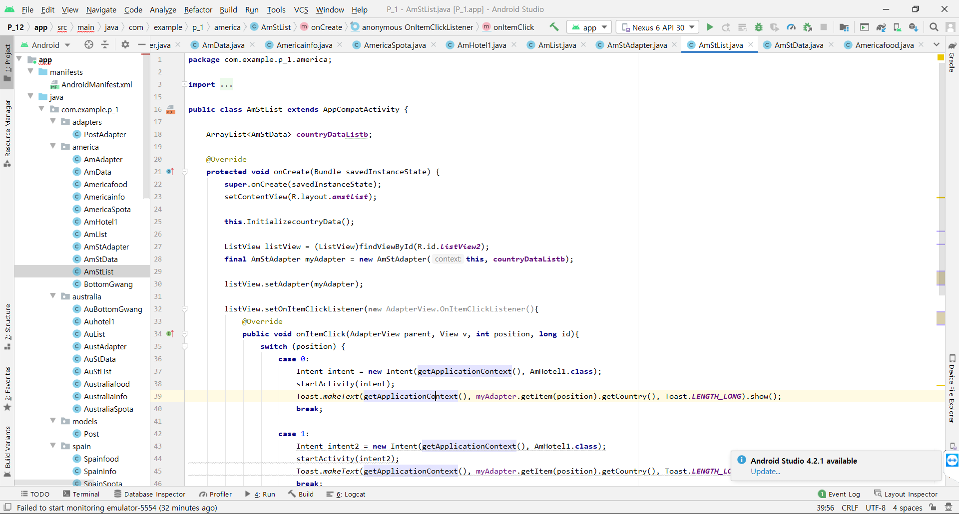
7. 자바 구현
< AmStList.java>

Slide 31
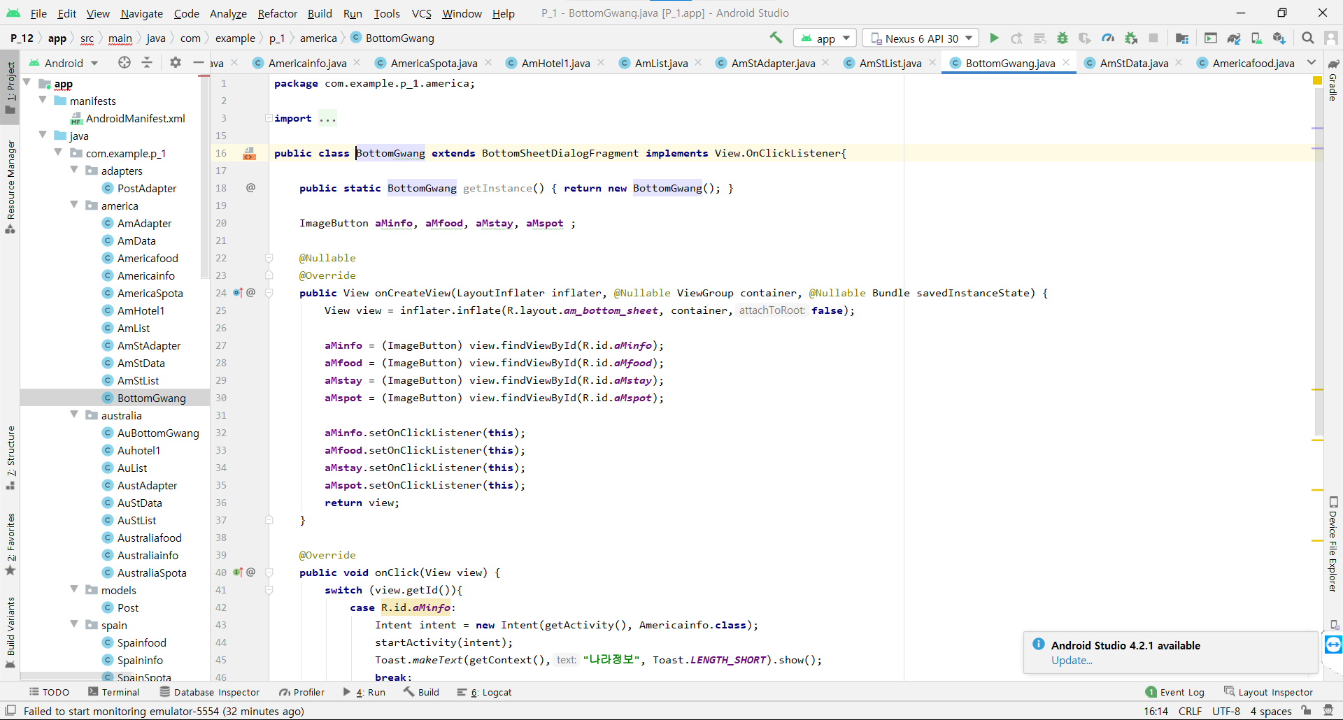
7. 자바 구현
< BottomGwang.java>

Slide 32
8.기대효과 및 활용방안
기대효과
세계지도를 사용함으로써 자신이
모르고 있던 나라에 대해 알 수 있고
여행 계획을 짤 때 해당나라에 대한
정보와 관광지, 음식 및 숙박시설을
알려주어 경로에 맞게 편리하게
짤 수 있다.
커뮤니티가 있기 때문에 여행지
추천이나 후기 등 원활한 소통을
할 수 있다.
활용방안
앱 제작 및 상용화
여행사와 제휴나 광고계약을 맺어 비행기 티켓의 정보나 패키지 여행상품에 대한 정보를
알려 줄 수 있다.

Slide 33
감사합니다.

